Slide 1




REVIEW
JURNAL
Insights on the internet of things:
past, present, and future directions.
oleh Tole sutikno dan Daniel Thalmann
Muhammad Yashlan Iskandar
2321210002
Dosen Pengampu:
RZ ABDUL AZIZ, ST.,MT.,Ph.D

Slide 2
LATAR BELAKANG
  Kevin Ashton menciptakan istilah "internet of things" (IoT) pada tahun 1999 untuk menggambarkan rencana Proctor and Gamble dalam menggunakan tag RFID di seluruh rantai pasokannya. Konsep ini bertujuan memberikan komputer kemampuan untuk mengamati lingkungan mereka sendiri.
  IoT dikembangkan dari visi Mark Weiser tentang komputasi di mana-mana yang diperkenalkan pada tahun 1991. Popularitas IoT meningkat setelah Gartner memasukkannya dalam daftar teknologi baru yang muncul pada tahun 2011. Pada tahun 2021, terdapat 11,3 miliar perangkat IoT yang aktif secara global, dan jumlah ini diperkirakan akan meningkat menjadi 13,1 miliar perangkat pada tahun 2022.
  Manfaat IoT meliputi peningkatan operasional di berbagai aplikasi dunia nyata, termasuk konsumen, perusahaan, manufaktur, dan industri. IoT memungkinkan individu untuk hidup dan bekerja lebih efektif serta memberikan organisasi wawasan real-time tentang kinerja sistem mereka.

Slide 3
TUJUAN
  Memfasilitasi berbagai sektor:
    Pertanian: Pemantauan kondisi cuaca dan kesehatan tanah.
    Perkotaan: Pemeliharaan infrastruktur dan otomasi rumah.
    Kesehatan, perbankan, ritel, dan manufaktur.
  Pengembangan teknologi masa depan:
    Integrasi dengan machine learning.
    Beralih dari arsitektur perangkat tunggal ke strategi layanan mikro.

Slide 4
TEORI
  Arsitektur IoT:
    Terdiri dari tiga lapisan: device, gateway, dan platform.
    Empat tahap tata letak arsitektur IoT:
      Sensor dan aktuator.
      Gateway dan sistem akuisisi data.
      Pemrosesan data TI tepi.
      Pusat data dan cloud.

Slide 5
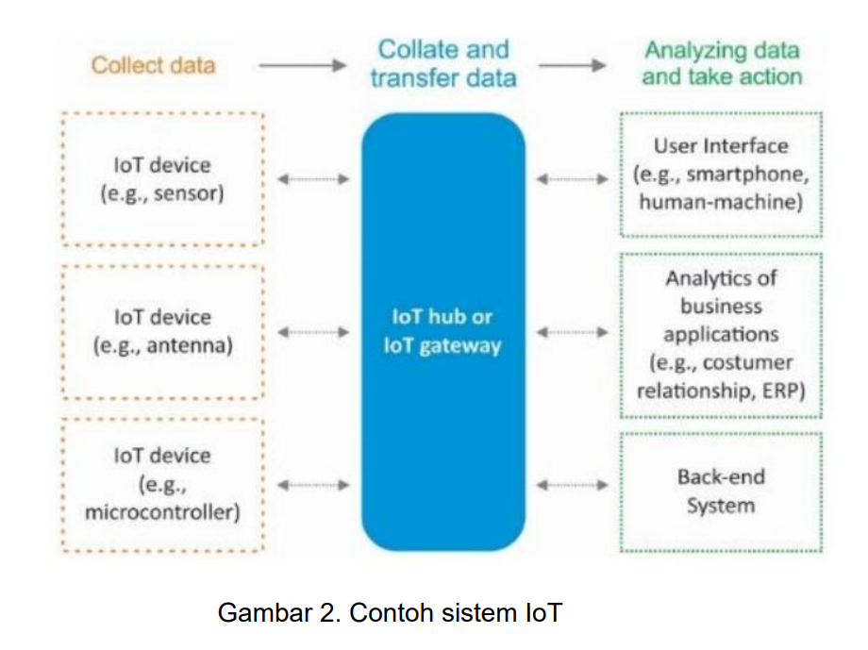
TEORI

Slide 6
METODOLOGI
Pengumpulan dan Analisis Data:
  Menggunakan aplikasi high-end untuk mengumpulkan data.
  Mengevaluasi, memproses, dan memberikan solusi perbaikan berdasarkan data yang dikumpulkan.

Slide 7
HASIL
  Penerapan IoT:
    Pertanian presisi.
    Otomasi rumah dan pemeliharaan infrastruktur di kota pintar.
    Peningkatan kualitas hidup dan efisiensi biaya.
  Dampak IoT:
    Transformasi di berbagai sektor: kesehatan, perbankan, ritel, dan manufaktur.
    Teknologi pendukung seperti machine learning semakin efektif dengan adanya IoT.

Slide 8
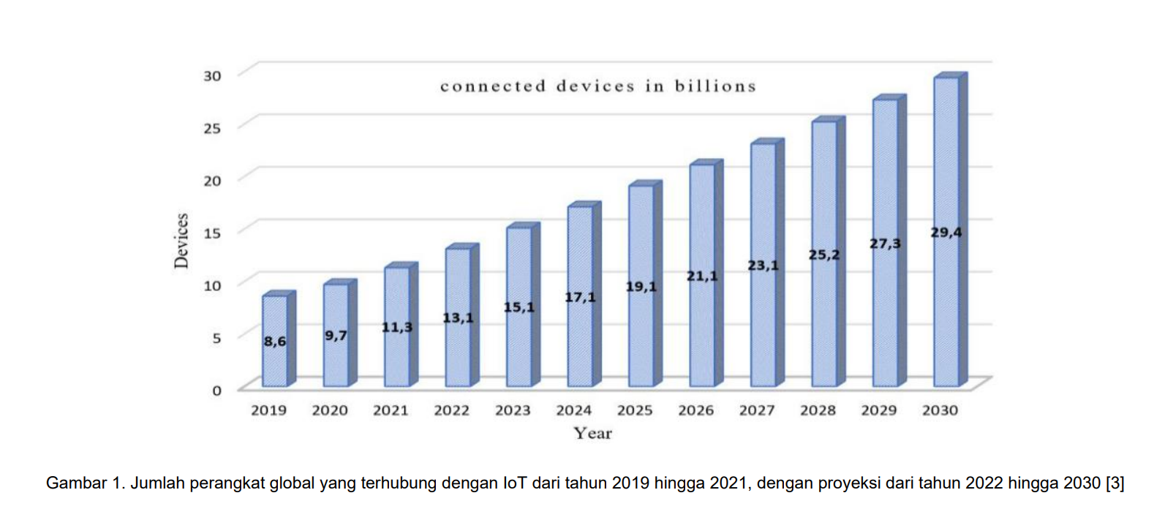
PEMBAHASAN

Slide 9
PEMBAHASAN
Keadaan Ekosistem IoT:
  Evaluasi keadaan saat ini dan kegunaan utama IoT.
  Manfaat utama dan tahapan arsitektur penting.
Permasalahan dan Tantangan:
  Kurangnya analisis mendalam tentang tantangan keamanan dan pertimbangan etis.
  Risiko serangan siber dan pengelolaan data yang kompleks.
Masa Depan IoT:
  Pengembangan langkah-langkah keamanan yang kuat dan kerangka etika.
  Studi empiris tentang dampak jangka panjang IoT terhadap masyarakat dan lingkungan.

Slide 10
SARAN
Untuk penelitian di Masa Depan:
    Fokus pada keamanan dan kerangka etika dalam penerapan teknologi IoT.
    Studi lebih empiris mengenai dampak IoT terhadap struktur masyarakat dan perilaku individu.
    Evaluasi dampak lingkungan dari penerapan jaringan IoT dalam skala besar.

Slide 11
THANK YOU

